Slide 1
Структура общения по Г.М. Андреевой
Выполнил студент группы ИВБО-11-23
Туктаров Т.А.

Slide 2
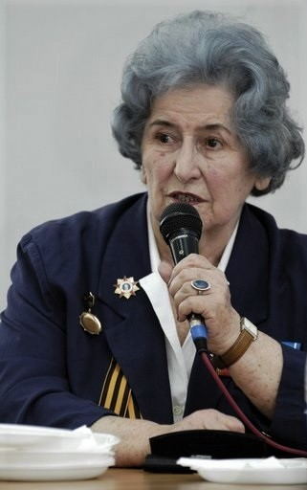
1. Кто такая Г.М Андреева?

Slide 3
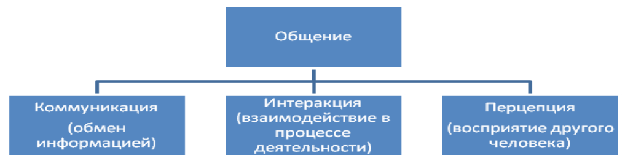
2. Три аспекта общения

Slide 4
3. Коммуникативная сторона
Коммуникативная сторона общения предполагает обмен ин­формацией, увязанной с конкретным поведением собеседников. Особую роль для каждого участника общения играет значимость информации при условии, что она не просто принята, но понята и осмыслена.

Slide 5
4. Понятия
Отправитель (коммуникатор) — создатель сообщений, им может быть как человек, так и организация (хотя в любой организации сообщения составляют люди).
Кодирование — превращение сообщения в символическую форму.
Сообщение — информация, идея, ради которой осуществляется коммуникация. Оно состоит из символов, может быть устным, письменным или визуальным.
Канал — путь физической передачи сообщения, средство, с помощью которого передается сообщение. Он может быть межличностным и массовым.
Декодирование — расшифровка сообщения, которая в результате различных помех может быть более или менее адекватной.
Получатель — объект, которому передается сообщение.
Обратная связь — принятое сообщение вызывает у получателя какую-то реакцию, так как в результате коммуникации у него произошли изменения в знаниях, установках, поведении.

Slide 6
5. Барьеры
фонетический барьер (невыразительная быстрая или медлен­ная речь, речь-скороговорка, речь с большим количеством звуков-паразитов);
стилистический барьер (несоответствие стиля речи комму­никатора и ситуации общения или стиля общения и актуаль­ного психологического состояния партнера по общению);
семантический барьер (различие в системах значений слов);
логический барьер (сложная и непонятная или неправиль­ная логика рассуждений, доказательств);

Slide 7
6. Интерактивная сторона общения
Интерактивная сторона общения заключается в организации взаимодействия между индивидами, т. е. в обмене не только зна­ниями и идеями, но и действиями. Общение почти всегда пред­полагает некоторый результат — изменение поведения и деятель­ности других людей. Здесь общение проявляется как межличнос­тное взаимодействие, т. е. совокупность связей и взаимовлияний, складывающихся благодаря совместной деятельности людей.

Slide 8
7. Сотрудничество и соперничество
Сотрудничество — общение, при котором оба партнера по взаимодействию содействуют друг другу, активно способствуя достижению индивидуальных и общих целей совмес­тной деятельности;
Соперничество — общение, при котором партнеры про­тиводействуют друг другу и препятствуют достижению ин­дивидуальных целей;
Уклонение от взаимодействия — партнеры стараются из­бегать активного сотрудничества;
Однонаправленное содействие — один из партнеров способ­ствует достижению целей другого, а второй уклоняется от сотрудничества;
Контрастное взаимодействие — один из партнеров стара­ется содействовать другому, который, однако, активно про­тиводействует ему;
Компромиссное взаимодействие — оба партнера отчасти со­действуют, отчасти противодействуют друг другу.

Slide 9
8. Перцептивная сторона общения
Перцептивная сторона общения означает процесс восприятия друг друга партнерами по общению и установления на этой по­чве взаимопонимания. В процессе восприятия формируется пред­ставление о намерениях, мыслях, способностях, установках, куль­туре. В этот процесс включены как минимум два человека, и каж­дый сопоставляет себя с другим, принимая в расчет не только потребности, мотивы и установки другого, но и то, как этот дру­гой понимает собственные потребности, мотивы и установки. Человек осознает себя через другого посредством определенных механизмов перцепции

Slide 10
9. Понятия перцептивной стороны
Идентификация — это способ познания другого человека, при котором предположение о его внутреннем состоянии строится на основе попыток поставить себя на место партнера по общению.
Стереотипизация — это восприятие партнера на основе неко­его стереотипа, т. е. прежде всего как представителя определен­ной социальной группы.
Эмпатия — это эмоциональное сопереживание другому чело­веку. Она основана на умении правильно представить себе, что происходит в душе другого человека, что он переживает, как оце­нивает окружающий мир.
Аттракция (привлечение) — форма познания другого челове­ка, основанная на формировании устойчивого позитивного чувства к нему. В данном случае понимание партнера по общению возни­кает благодаря формированию привязанности к нему, дружеско­му или более глубокому интимно-личностному отношению.
Рефлексия — это механизм самопознания в процессе общения, в основе которого лежит способность человека представлять, как он воспринимается партнером по общению.
Каузальная атрибуция — механизм интерпретации поступков и чувств другого человека (стремление к выяснению причин по­ведения субъекта).

Slide 11
10. Эффекты ореола и стереопизации
Эффект ореола проявляется в том, что информация, получае­мая о каком-либо человеке, накладывается на созданный ранее образ. Этот образ исполняет роль ореола, мешающего видеть дей­ствительные черты партнера по взаимодействию.
Эффект стереотипизации означает классификацию форм пове­дения и интерпретацию их причин путем отнесения к уже извес­тным (или кажущимся известными) явлениям, т.е. социальным стереотипам. Стереотипы формируются на основе дефицита ин­формации и опыта, а сохраняются в результате нетворческого под­хода к изменяющейся действительности.

Slide 12
Спасибо за внимание!
https://studfile.net/preview/1957095/page:13/

